Slide 1

Detects Error in Communication System
디지털화 된 오디오를 네트워크로 전송 시 에러율 확인 소프트웨어
1924351 정성윤
1924362 박유진
1923846 강태원
1934285 전민재
Notes:
안녕하세요.
디지털화 된 오디오를 네트워크로 전송 시 에러율 확인 소프트웨어 프로젝트를 진행 중인 DECS 팀의 발표자 박유진입니다.

Slide 2
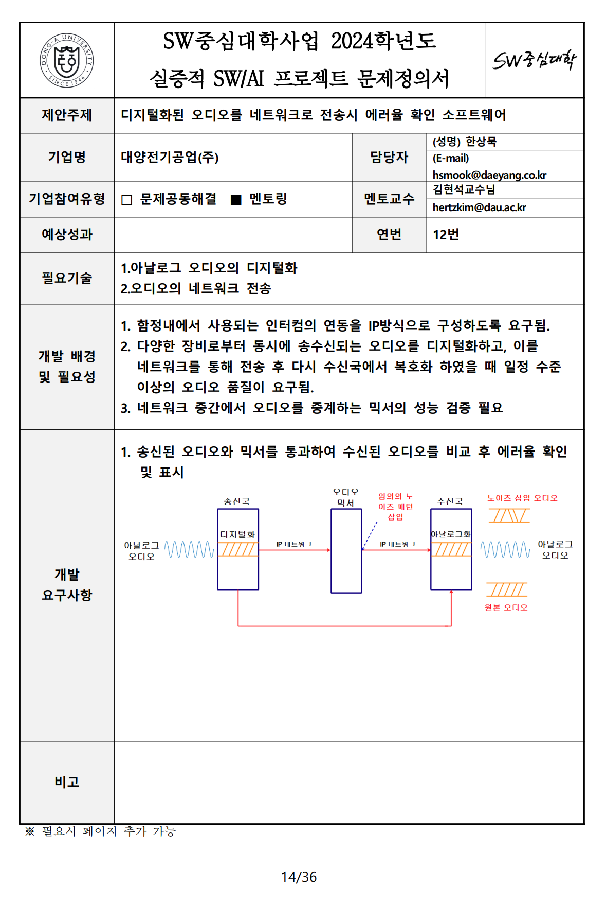

Detects Error in
Communication
System
문제 정의서
오디오 신호 처리
＋
네트워크 통신 전송
＋
에러율 확인
문제 정의
문제 정의
개발 현황
개발 이슈
향후 계획
에러율 검출 소프트웨어 개발
- 2 -
Notes:
시작하기에 앞서 프로젝트의 개요에 대해서 간략히 설명드리겠습니다.
함정 내에서 선원들이 인터폰으로 통신을 할 때, 네트워크로 전송되는 음성 오디오의 에러율을 검출하는 소프트웨어 개발 프로젝트입니다.

Slide 3

Detects Error in
Communication
System
문제 정의
문제 정의
배경 소개 및 문제 정의
개발 현황
함정 및 잠수함에서는 효율적인 통신이 중요한데, 배경 소음과 같은 노이즈로 인해 통신 품질이 떨어지면 정확한 정보 전달에 어려움이 있음
개발 이슈
문제의 중요성 및 필요성
향후 계획
함정 내에서 정확하고 안정적인 통신 시스템이 이루어지지 않으면 생명과 안전이 위협받을 수 있으며, 통신 오류는 곧 심각한 사고로 이어질 수 있음
- 3 -
Notes:
문제 정의입니다.
우선 함정과 잠수함에서는 효율적인 통신이 중요합니다.
만약 노이즈로 인해 통신 품질이 떨어지면 정보 전달에 어려움이 생기게 됩니다.
그렇게 되면 생명과 안전이 위협받을 수 있으며, 크게는 심각한 사고로 이어질 수 있기에 에러율을 알아내야 합니다.

Slide 4




Detects Error in
Communication
System
문제 정의
에러율을 알 수 있게 된다면 ?
문제 정의
문제 해결과 개선
개발 현황
에러율을 파악함으로써 통신 시스템에서 발생하는 문제를 식별하고 이를 해결할 수 있음
개발 이슈
예측과 예방
향후 계획
에러율의 추세를 분석하여 미래에 발생할 수 있는 문제를 예측하고 예방할 수 있음
에러율 검출
시스템 최적화
에러율을 분석하여 통신 시스템의 성능을 최적화할 수 있음
- 4 -
Notes:
하지만 알아낸 에러율로 대체 무엇을 할 수 있는지 의문이 들 수 있습니다.
첫 번째로 에러율을 파악함으로써 문제를 식별하고 이를 해결할 수 있습니다.
두 번째로 에러율의 추세를 분석하여 추후에 발생할 문제를 예측하고 예방할 수 있습니다.
마지막으로 에러율을 분석하여 복원하는 등, 통신 시스템의 성능을 최적화할 수 있습니다.
그래서 저희 프로젝트의 1년간 최종 목표는 알아낸 에러율을 기반으로 에러율이 높은 부분을 찾아내어 노이즈를 최대한 원음, 즉 원본 소리로 복원하는 것입니다.

Slide 5
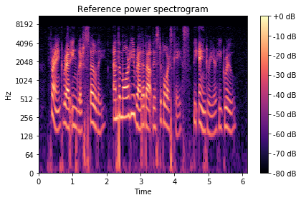
Detects Error in
Communication
System
개발 현황
음성 오디오 간 에러율을 어떻게 판단할 것인가 ?
문제 정의
개발 현황
멜 스펙트로그램
개발 이슈
음성 신호를 주파수와 시간에 따라 시각화하는 기술
일반적으로 멜 스케일을 사용하여 주파수를 표현하며, 이는 인간의 청각 시스템이 주파수를 처리하는 방식을 모방한 것
향후 계획
- 5 -
Notes:
개발 현황입니다.
우선 저희는 음성 오디오 간 에러율을 어떻게 판단할 것인지에 대해서 생각을 해보았습니다.
여러 레퍼런스를 찾아본 결과, 음성 오디오를 이미지화하여 비교하는 것이 가능하단 것을 알게 되었습니다.
그래서 저희는 음성 오디오를 멜 스펙트로그램으로 매핑하여 이미지를 생성하고, 생성된 이미지를 기반으로 유사성을 분석하는 방법을 택했습니다.
여기서 멜 스펙트로그램이란 사진과 같은 그래프이며, 음성 신호를 주파수와 시간에 따라 시각화하는 기술입니다.
이는 멜 스케일을 사용하여 주파수를 표현하며, 인간의 청각 시스템의 주파수 처리 방식을 모방한 것입니다.

Slide 6
Detects Error in
Communication
System
개발 현황
이미지 유사성을 측정하기 위한 평가 지표
문제 정의
두 이미지 간의 픽셀 간 거리를 계산하여 평가하고,
값이 작을수록 두 이미지가 유사함을 의미함
(최소 0, 최대 20000)
유클리디안 거리 (ED)
개발 현황
3
개발 이슈
3가지 평가 지표를 선정하고 조합
▼
멜 스펙트로그램 이미지의 유사성을 측정하여 최적의 에러율 검출 소프트웨어 개발
두 이미지 간의 선형 상관 관계를 측정하여 평가하며,
값이 1에 가까울수록 두 이미지가 유사함을 의미함
(최소 -1, 최대 1)
피어슨 상관 계수 (PCC)
향후 계획
인간 시각 체계에 기반하여 측정하여 평가하며,
높은 값은 두 이미지가 유사함을 의미함
(최소 0, 최대 1)
구조적 유사성 지수 (SSIM)
- 6 -
Notes:
다음은 멜 스펙트로그램 이미지의 유사성을 측정하기 위한 평가 지표에 대해서 말씀드리겠습니다.
저희는 수많은 평가 지표 중 유클리디안 거리, 피어슨 상관 계수, 구조적 유사성 지수 이 3가지를 선정하였습니다.
유클리디안 거리는 두 이미지 간의 픽셀 간 거리를 계산하고,
피어슨 상관 계수는 두 이미지 간의 선형 상관 관계를 측정하고,
구조적 유사성 지수는 인간 시각 체계에 기반하여 측정합니다.
하지만 유클리디안 거리의 최댓값은 정해진 값이 아닙니다.
그래서 임의로 저희 샘플에 맞는 값인 20000을 최댓값으로 설정하였고,
추후에 오디오 파일의 크기에 맞춰 동적으로 변경할 계획입니다.
저희는 이러한 3가지 평가 지표를 조합하여 멜 스펙트로그램 이미지의 유사성을 측정하고 최적의 에러율을 검출할 것입니다.
평가 지표 선정 기준에 대해서는 개발 이슈 파트에서 설명드리겠습니다.

Slide 7
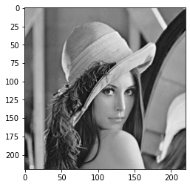
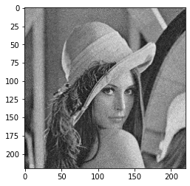
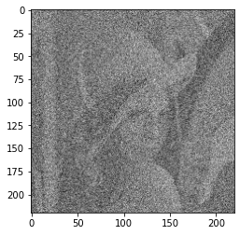
Detects Error in
Communication
System
개발 현황
가우시안 노이즈
문제 정의
개발 현황
개발 이슈
향후 계획
가우시안 분포(정규 분포)를 따르는 확률적인 노이즈 형태
- 7 -
Notes:
저희 프로젝트에서 에러율을 검출하기 위해서는 음성 오디오 샘플이 필요합니다.
그래서 저희는 원본 오디오에 가우시안 노이즈를 합성하는 방식으로 노이즈 샘플을 직접 만들었습니다.
여기서 가우시안 노이즈란 가우시안 분포를 따르는 확률적인 노이즈 형태입니다.
예를 들어, 깨끗한 왼쪽 사진이 원본이라면 가운데 사진과 오른쪽 사진은 각각의 표준편차로 가우시안 노이즈가 삽입된 사진들입니다.

Slide 8
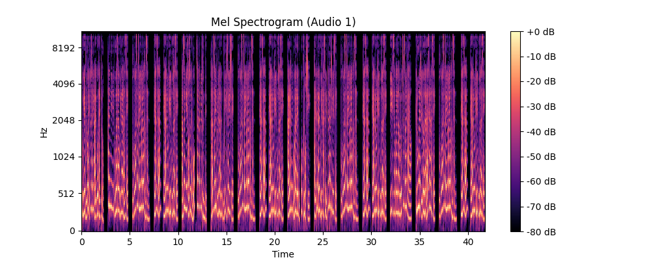
Detects Error in
Communication
System
개발 현황
원본 오디오 이미지
문제 정의
개발 현황
개발 이슈
향후 계획
- 8 -
Notes:
다음은 원본 오디오 이미지와 노이즈가 섞인 오디오 이미지를 보여드리겠습니다.

Slide 9

Detects Error in
Communication
System
개발 현황
노이즈가 섞인 오디오 이미지
문제 정의
개발 현황
개발 이슈
향후 계획
- 9 -
Notes:
이렇게 5초부터 7초, 10초부터 11초, 15초에서 16초 등 임의의 표준편차를 가진 가우시안 노이즈가 삽입된 것을 확인할 수 있습니다.

Slide 10
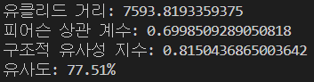
Detects Error in
Communication
System
개발 현황
평가 지표 및 유사도 결과값
문제 정의
개발 현황
개발 이슈
향후 계획
- 10 -
Notes:
이전 페이지에서 보여드린 두 이미지를 토대로 3가지 평가 지표 값을 출력했습니다.
그리고 출력된 평가 지표 값들을 정규화하고, 각각의 가중치를 부여하여 77.51%의 유사도를 검출하였습니다.
각각의 가중치에 대해서는 개발 이슈 파트에서 설명드리겠습니다.

Slide 11

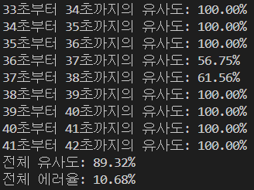


Detects Error in
Communication
System
개발 현황
에러율 최적화
문제 정의
가중치 초기화
개발 현황
초기 가중치를 0.5로 설정
개발 이슈
유사도 검사
유사도가 100%보다 작은지 확인하고,
만약 유사도가 100%보다 작다면
아래 단계를 수행
향후 계획
가중치 조정
유사도에 따라 가중치를 조정하고,
두 샘플이 덜 유사할수록 가중치를 높임
- 11 -
Notes:
앞서 설명드린 유사도 검출 방식은 노이즈의 분포와 특성을 고려하지 않고, 전체적인 유사도만을 나타내고 있습니다.
그래서 노이즈의 분포를 고려하는 새로운 유사도 척도를 설계해야 합니다.
이를 위해 이미지를 분할하여 노이즈가 어느 영역에 집중되어 있는지를 파악하고, 해당 영역에 대한 가중치를 따로 적용하여 유사도를 조정했습니다.
세부적인 유사도 척도는 다음과 같습니다.
우선 이미지를 초 단위를 기준으로 분할하여 각각의 유사도를 판단하였습니다.
그리고 초기 가중치를 0.5로 설정하고, 초 단위 유사도가 100%보다 작은지 확인합니다.
만약 작을 경우 유사도에 따라 가중치를 조정하고, 두 샘플이 덜 유사할수록 가중치를 높이는 방법으로 전체 유사도를 최적화하였습니다.
이렇게 최적화한 유사도는 89.32%, 에러율은 10.68%로 검출되었습니다.

Slide 12


Detects Error in
Communication
System
개발 이슈
1. 음성 오디오 샘플 부재
문제 정의
개발 현황
개발 이슈
현장 오디오 샘플
확보 불가
향후 계획
오디오 녹음
노이즈 삽입
- 12 -
Notes:
지금부터 개발 간 고려해야 했던 이슈들에 대해서 말씀드리겠습니다.
첫 번째는 음성 오디오 샘플 부재입니다.
저희 프로젝트에서 실제로 필요한 샘플은 함정 내 네트워크 통신에서의 노이즈이지만,
실제 산업 현장 노이즈 샘플을 확보하는데 어려움이 있었습니다.
그리고 담당자 분과 교수님과의 면담으로 통신에서 발생하는 노이즈가 곧 가우시안 노이즈와 비슷하다는 사실을 알게 되었습니다.
그래서 저희는 직접 음성 오디오를 녹음하고 저장하여 랜덤의 표준편차로 가우시안 노이즈를 부분부분 삽입하여 음성 오디오 샘플을 만드는 방법을 택하였습니다.

Slide 13
Detects Error in
Communication
System
개발 이슈
2. 평가 지표 선정
문제 정의
개발 현황
ED
유클리디안 거리
0.25
멜 스펙트로그램에서 픽셀 값 간의 거리를 계산하기 적합
개발 이슈
PCC
피어슨 상관 계수
0.25
멜 스펙트로그램의 색상 및 밝기 분포를 비교하기 적합
향후 계획
SSIM
구조적 유사성 지수
0.5
멜 스펙트로그램의 형태와 패턴을 고려하여 유사성을 측정하기 적합
- 13 -
Notes:
두 번째는 평가 지표 선정입니다.
저희는 수많은 평가 지표 가운데 유클리디안 거리, 피어슨 상관 계수, 구조적 유사성 지수 이 3가지를 선정했었습니다.
왜냐하면 유클리디안 거리는 멜 스펙트로그램에서 픽셀 값 간의 거리를 계산하기에 적합하고,
피어슨 상관 계수는 색상 및 밝기 분포를 비교하기에 적합하고,
구조적 유사성 지수는 형태와 패턴을 고려하여 유사성을 측정하기에 적합하기 때문입니다.
그리고 함정 내에서 원본 오디오와 노이즈가 섞인 오디오의 유사성을 비교할 때, 구조적인 변화가 주요한 차이점으로 나타납니다.
따라서, 다른 두 평가 지표보다 구조적 유사성 지수의 가중치를 상대적으로 더 높게 부여했습니다.

Slide 14
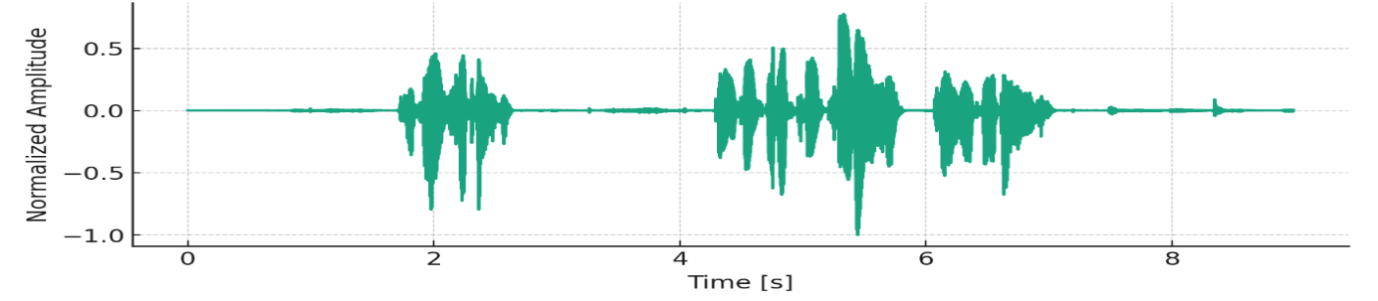
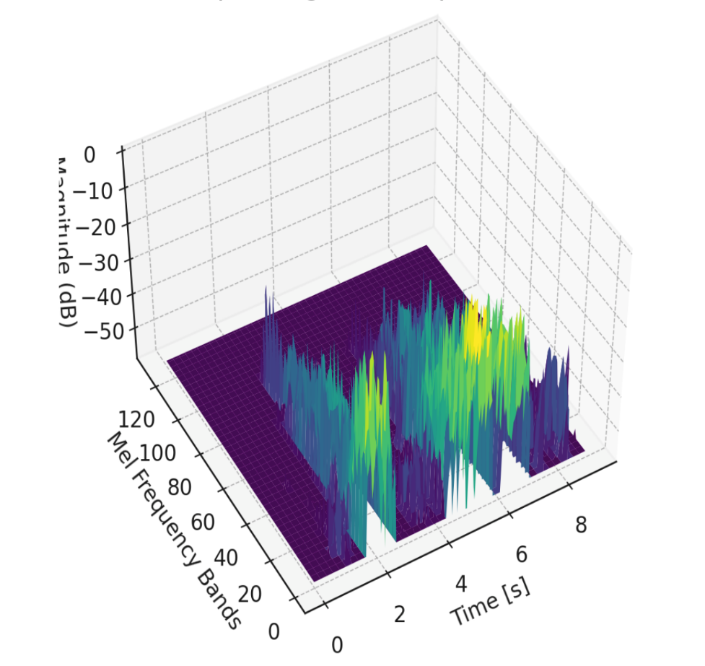
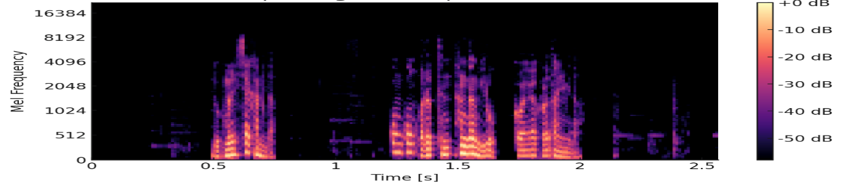
Detects Error in
Communication
System
개발 이슈
3. 이미지 선정
문제 정의
웨이브 폼
3D 멜 스펙트로그램
개발 현황
개발 이슈
진폭을 시각화 하기에는 좋지만 복잡한 주파수의
세부 정보를 나타내기에는 적합하지 않음
향후 계획
멜 스펙트로그램
인간의 청각 시스템과 비교적 일치하므로
음성 및 음악 신호 처리에 매우 유용함
세밀한 데이터를 표현하기에는 좋지만
데이터의 크기가 커서 비효율적임
- 14 -
Notes:
세 번째는 이미지 선정입니다.
수많은 그래프 이미지들 중에서 왜 굳이 멜 스펙트로그램을 선택했는가 하면
우선 멜 스펙트로그램은 앞서 말씀드렸다시피 주파수에 따른 인간의 청각 특성을 고려하여 설계되었습니다.
또한 저희 프로젝트는 사람의 음성 오디오를 기반으로 진행되기 때문에
인간의 청각 시스템과 비교적 일치하므로 음성 신호 처리에 매우 유용하기에 선정하게 되었습니다.

Slide 15


Detects Error in
Communication
System
개발 이슈
4. 이미지 분할
문제 정의
개발 현황
노이즈의
국소적인 발생
개발 이슈
향후 계획
초 단위 분할
노이즈 복원을 위한 노이즈 분포 파악에 크나큰 이점이 있음
- 15 -
Notes:
네 번째는 이미지 분할입니다.
저희는 노이즈의 분포를 파악하기 위해 이미지를 초 단위로 분할했습니다.
왜냐하면 초 단위의 이미지 파일들이 곧 노이즈 분포 파악을 편리하게 할 수 있다는 이점이 있기 때문입니다.
==========
Q) 초 단위는 파일이 많이 생기지 않는가 ?
A) 근접한 이미지의 주파수가 비슷한 경우, 하나의 더 큰 이미지로 통합하여 파일 수를 줄이는 방식으로 해결할 것입니다.

Slide 16
Detects Error in
Communication
System
향후 계획 (1학기 및 방학)
문제 정의
4월
5월
6월
UDP 네트워크를 통한 패킷 손실 시뮬레이션의 기초 설계
패킷 손실 시뮬레이션 프로토타입 개발
패킷 손실 시뮬레이션의 성능 최적화
및 기능 확장
개발 현황
UDP 네트워크 프로토콜에 대한 연구
패킷 손실 시나리오에 대한 초기 설계 및 계획 수립
UDP를 사용하여 간단한 패킷 손실 시뮬레이션 구현
네트워크 통신 구현
초기 테스트 및 디버깅
시뮬레이션 성능 지표 정의 및 벤치마크 설정
성능 문제 파악 및 최적화
다양한 네트워크 조건 및 시나리오 추가
개발 이슈
7월
8월
향후 계획
웹 기반 기초 설계 및 시각화 도구 개발
웹 기반 시각화 도구 완성 및 테스트
웹 개발 환경 설정
웹 페이지 기본 레이아웃 디자인
오디오 파일 업로드 및 스펙트로그램 시각화
에러율 검출 기능 통합
오디오 파일 업로드 및 스펙트로그램 시각화
에러율 검출 기능 통합
웹사이트 전체적인 사용성 테스트
소프트웨어 버그 및 이슈 수정
- 16 -

Slide 17
Detects Error in
Communication
System
향후 계획 (2학기)
문제 정의
9월
10월
11월
추가 기능 개발 및 오디오 신호 처리 기법 연구
오디오 복구 알고리즘 개발
프로젝트 최종 테스트 및 개선
개발 현황
필요한 추가 기능 및 모듈 개발
패킷 손실과 노이즈에 대한 신호 처리 알고리즘 연구
시뮬레이션을 위한 데이터 수집
복구해야 할 오디오의 특성과 요구사항 명시
패킷 손실 및 노이즈가 포함된 오디오 신호 복구 코드 구현
다양한 노이즈 및 패킷 손실 조건에서의 알고리즘 성능 테스트
사용자 인터페이스 개선
프로젝트 회고 및 개선점 도출
프로젝트 최종 검토
전체 시스템 통합적으로 테스트
개발 이슈
12월
향후 계획
프로젝트 평가 및 마무리
FAIRDAY 최종 발표
프로젝트 팀원 간 평가
프로젝트 관련 문서 정리
- 17 -

Slide 18

경청해 주셔서 감사합니다
DECS

